Slide 1
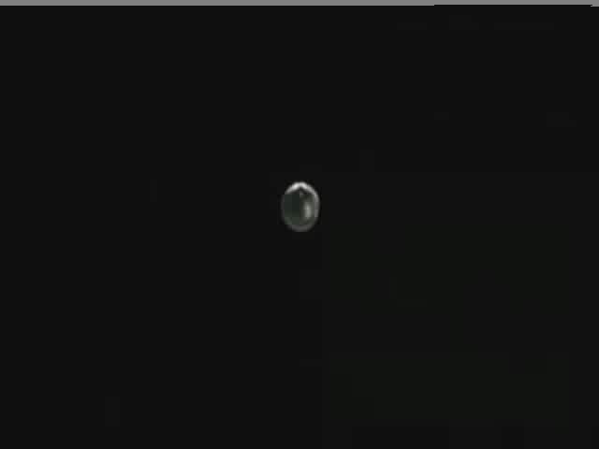
Отгадайте загадку
В морях и реках обитает,
Но часто по небу летает.
А как наскучит ей летать,
На землю падает опять.

Slide 2
Тема урока:
«Вода»

Slide 3
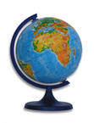
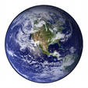
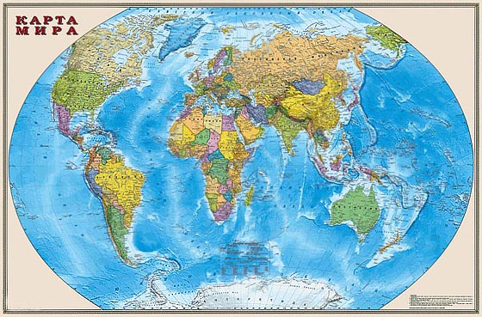
Посмотрите! Такой видят космонавты Землю из космоса. Голубым цветом изображены моря, океаны, реки нашей планеты.

Slide 4
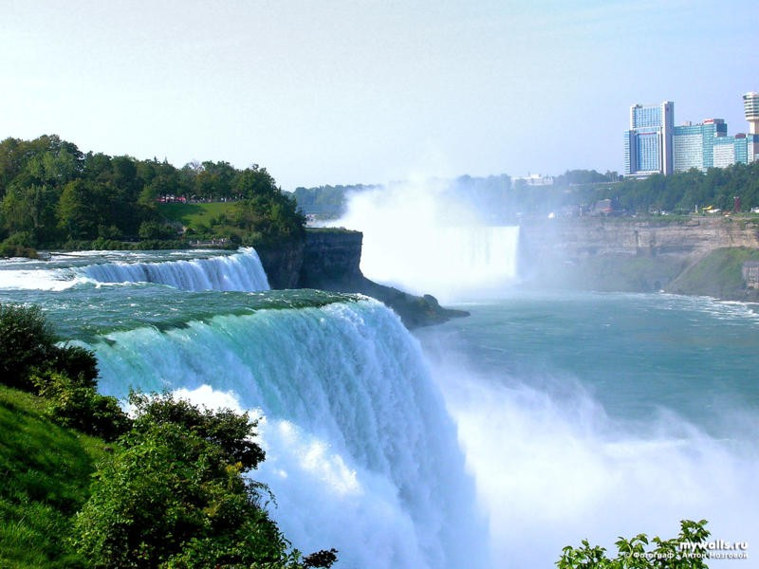
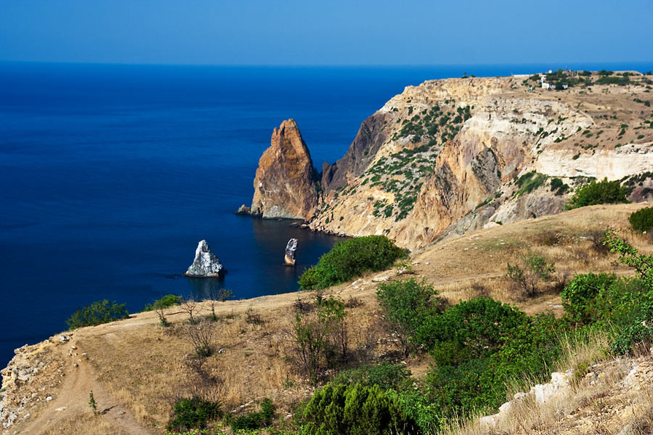
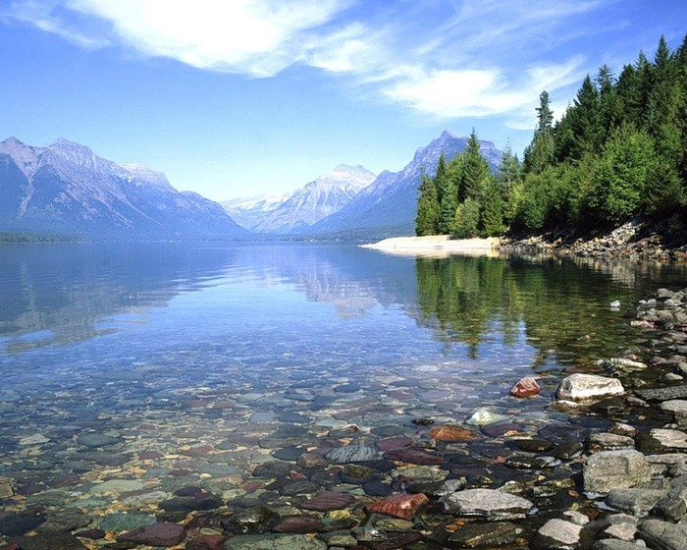
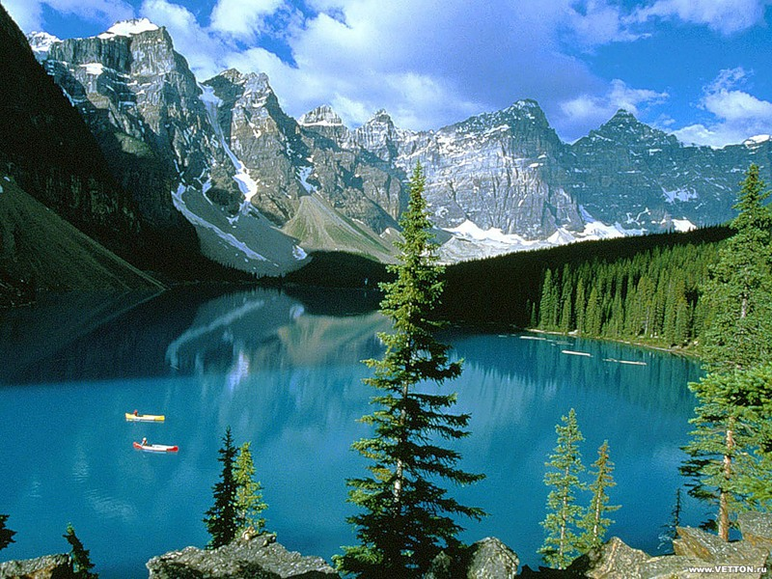
Много ли воды на Земле?
Вода занимает 3/4 поверхности земного шара. Вода повсюду: в воздухе, на земле, под землей.

Slide 5
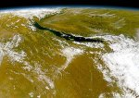
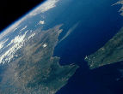
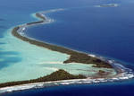
Снимки воды из космоса
Озеро «Байкал»
Гибралтарский пролив
Баренцево море

Slide 6


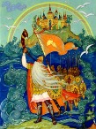
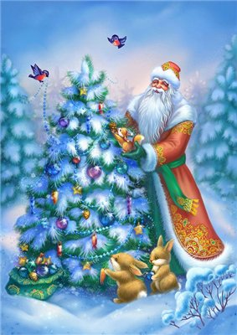

В каких произведениях не упоминается о воде?
А.С.Пушкин «Сказка о рыбаке и рыбке»
В.Ф. Одоевский «Мороз Иванович»
А.С.Пушкин «Сказка о царе Салтане»
Г.Тукай «Водяная»
В.Одоевский «Дедушка Мазай и зайцы»

Slide 7
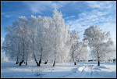
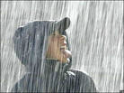
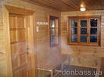




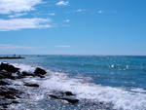

Вода в природе бывает в трёх состояниях
твёрдом
жидком
газообразном

Slide 8

ЧТО ЭТО?
Не пешеход, а идёт.
Мокнут люди у ворот.
Ловит дворник его в кадку.
Очень трудная загадка.

Slide 9
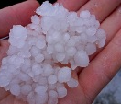
ЧТО ЭТО?
На дворе переполох:
С неба сыплется горох.
Съела шесть горошин Нина,
У неё теперь ангина.

Slide 10
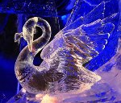
ЧТО ЭТО?
Рыбам в зиму жить тепло:
Крыша – тёплое стекло.

Slide 11
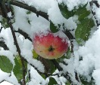
Отгадайте загадку
Бел как мел.
С неба прилетел.
Зиму пролежал,
В землю убежал.

Slide 12
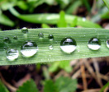
Отгадайте загадку
Утром бусы засверкали,
Всю траву собой заткали,
А пошли искать их днём
Ищем, ищем, не найдём.

Slide 13
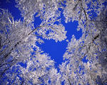
Отгадайте загадку
Серебристой бахромой
На ветвях сидит зимой,
А весной на весу
Превращается в росу.

Slide 14
Ливень, дождь, капелька, ручеёк, роса – это вода
в жидком состоянии
Снег, град, лёд, иней – это вода
в твёрдом состоянии
Туман, пар, облако – это вода
в парообразном состоянии

Slide 15
Вода и жизнь

Slide 16
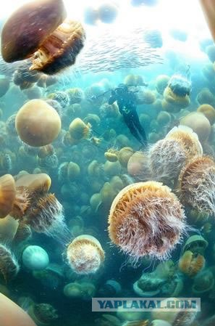
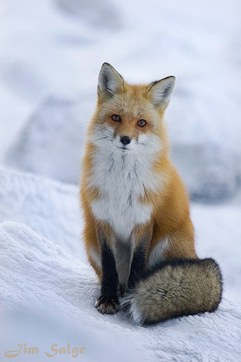
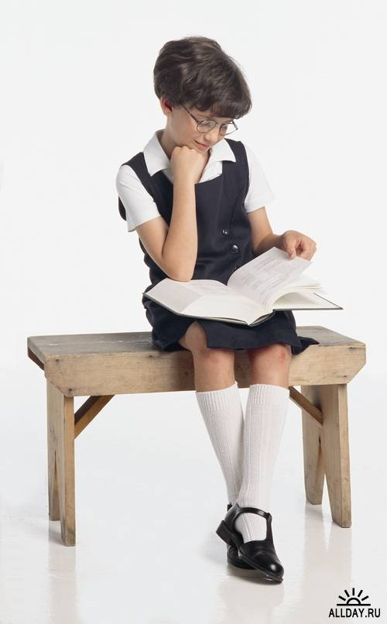
Вода входит в состав любого живого организма.
В теле животных – более половины массы тела.
Тело медузы – 90-95% воды.
Тело человека на 2/3 состоит из воды.

Slide 17
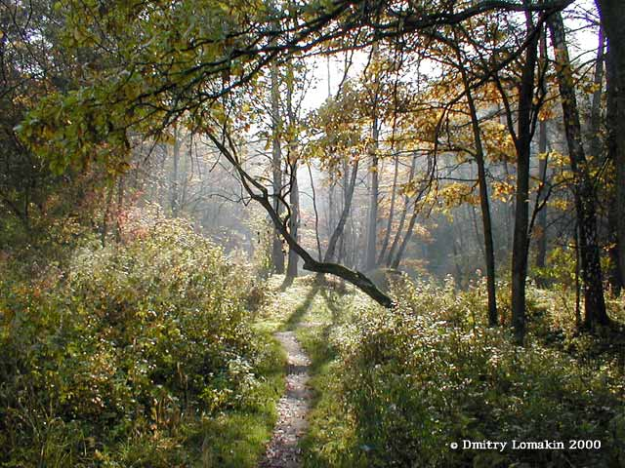
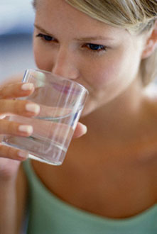
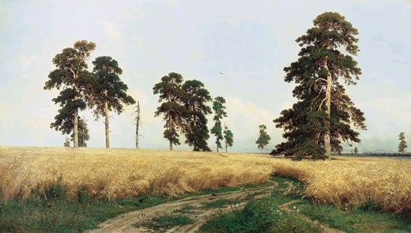
Вода нужна всем…
Человеку в сутки требуется более 2-х литров воды
Ее пьют поля и леса

Slide 18
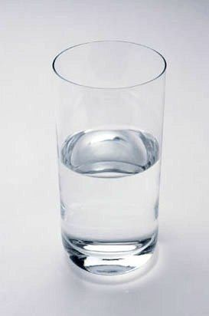
Свойства воды:
Прозрачная
Не имеет запаха
Бесцветная
Не имеет вкуса
Растворитель
Обладает текучестью

Slide 19
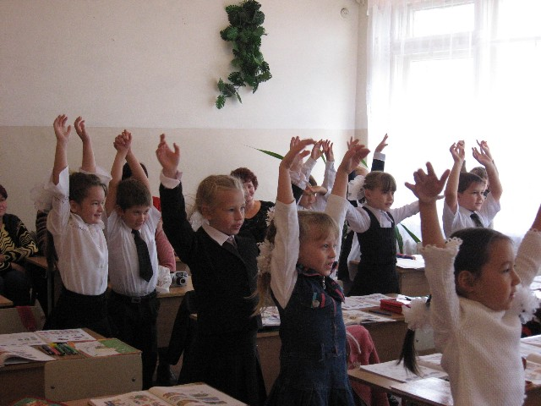
Физкультминутка
- Как живёшь?
- Вот так!
- Как идёшь?
- Вот так!
- Как бежишь?
- Вот так!
- Ночью спишь?
- Вот так!
- Как берёшь?
- Вот так!
- А даёшь?
- Вот так!
- Как шалишь?
- Вот так!
- Как грозишь!
- Вот так

Slide 20
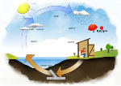
Круговорот воды в природе

Slide 21
Берегите воду!
Бурное развитие промышленности в начале xx века привело к значительному загрязнению водоёмов.
А какая вода нужна нам?

Slide 22
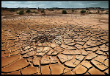
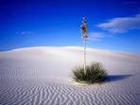

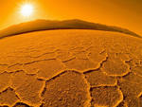
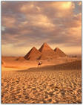
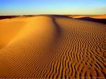
Районы земли где практически нет воды.

Slide 23
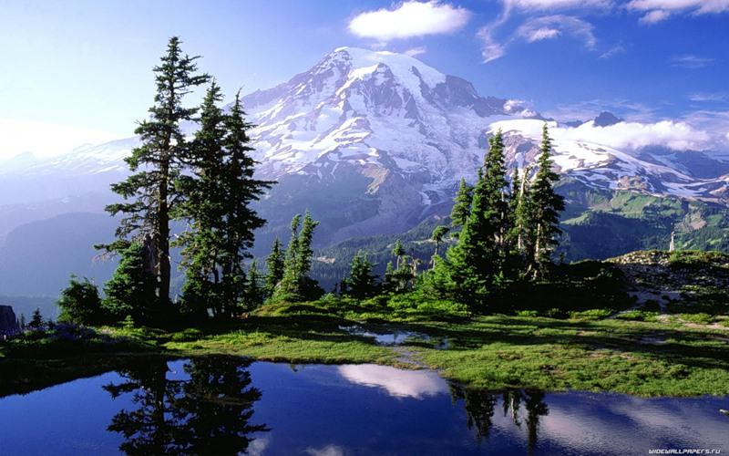
Давайте, люди,
любить природу!

Slide 24
Источники
Учебник «Окружающий мир», 3 класс, 1 ч., А.А. Плешаков – 2007 г.
Учебник «Окружающий мир», 3 класс, 1 ч., О.Т. Поглазова – 2003 г.
Поурочные разработки по курсу «Окружающий мир», 3 класс – 2004 г.
Документальный фильм «Вода».
Интернет-сайты:
dic.academic.ru
natalee.blog.ru
willy.sitecity.ru
files.school-collection.edu.ru
nachalka.com

